Slide 1
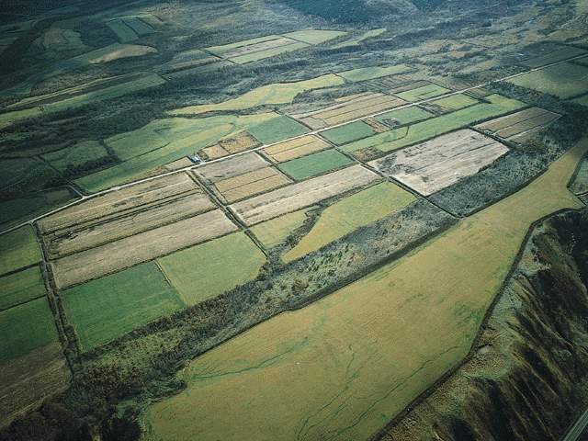
tián
耕种田地：男
田
甲骨文
金文
小篆
隶书
田，象形字。甲骨文字形，描绘的是分割整齐的田块形状。表示“农田、耕种的土地”等意思。
“田”作偏旁的汉字，字义大都与田地等有关，如“男、亩、界、畔”等。

Slide 2
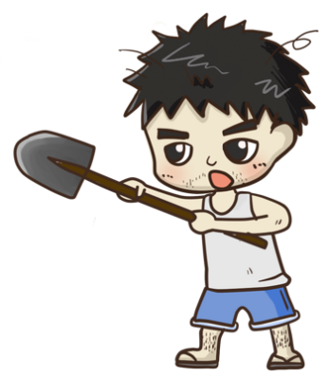
耕种田地：男
lì
力
甲骨文
金文
小篆
隶书
力，象形字。甲骨文描绘的是古代用来翻地的一种农具——耒的样子。因为用耒耕种田地很辛苦、很费力气，“力”又表示力量、力气等意思。

Slide 3
耕种田地：男
lì
力
甲骨文
金文
小篆
隶书
以“力”作偏旁的汉字，大都与力量等意思有关，如“功、夯、加、务、动、劳、助、努、劲、势”等。

Slide 4
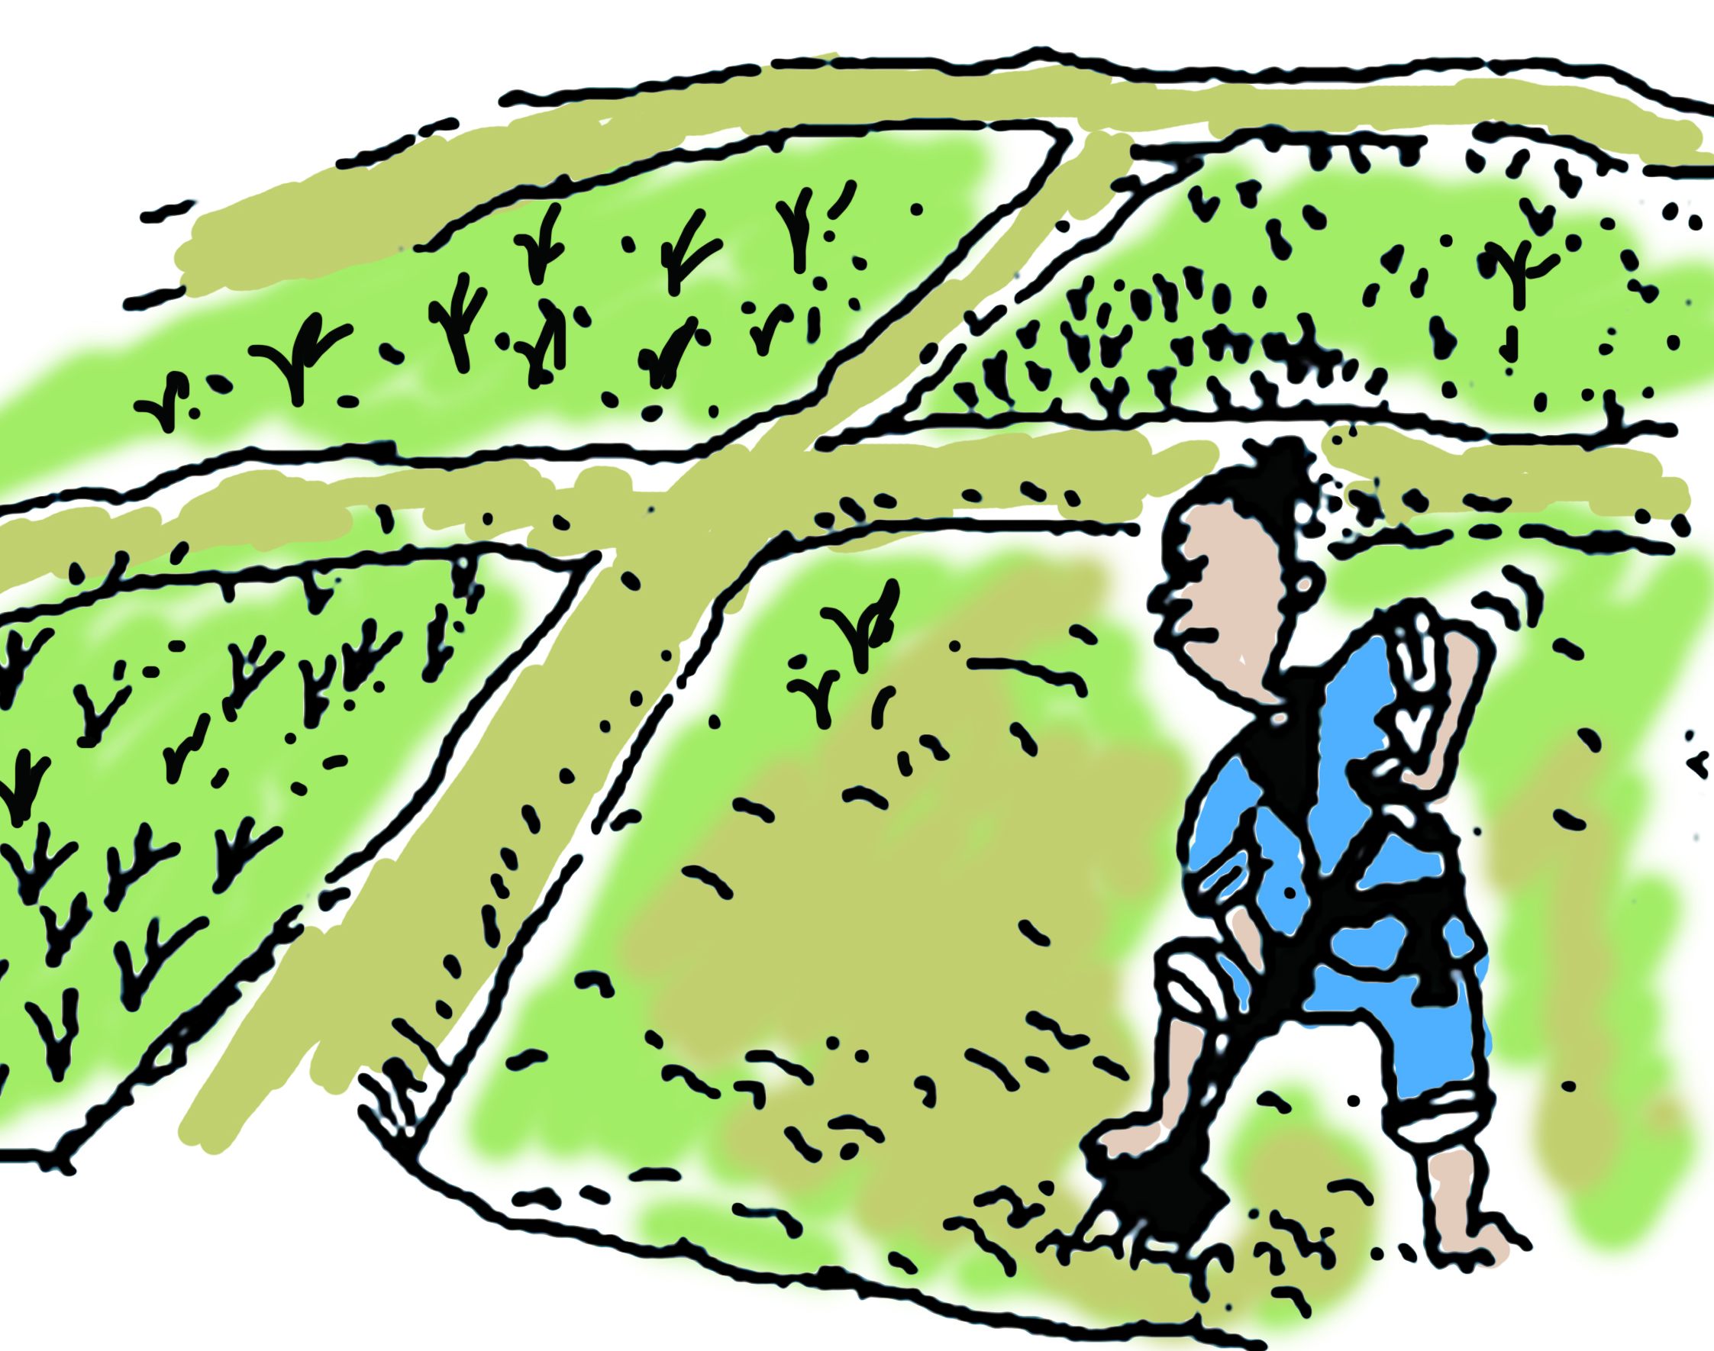
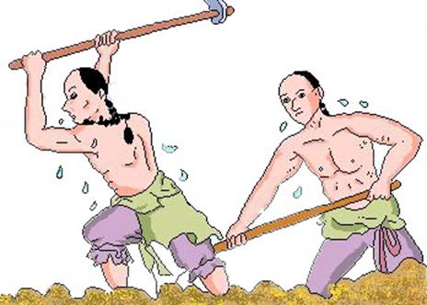
耕种田地：男
nán
男
甲骨文
金文
小篆
男，会意字，由“田、力（耒）”组成。古代用力（耒）在田里耕作，是成年男子的专职。本义指成年男子，泛指男性。
隶书

